Slide 1
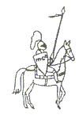
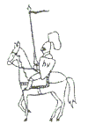
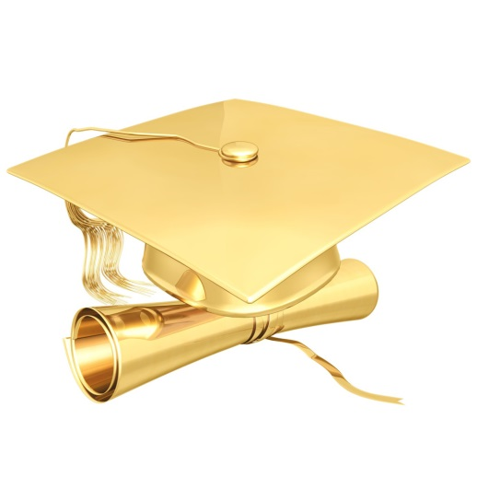

Турниры юных физиков
Проект ассистента
кафедры общей физики:
Побияха А.С.
УО «ГГУ им.Ф.Скорины»,
2013

Slide 2

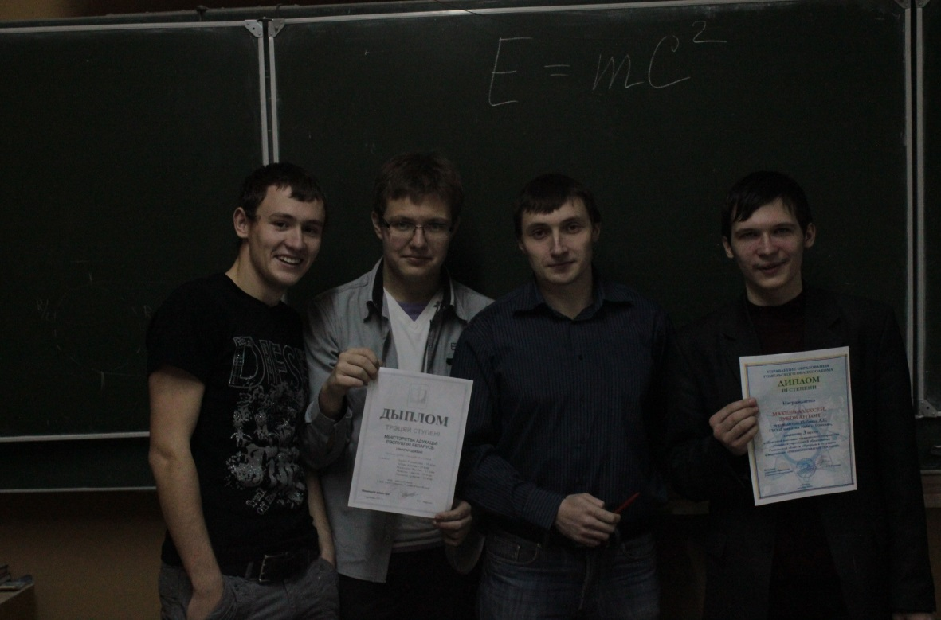
Турниры юных физиков
Несмотря на то, что общие турниры
были гораздо опаснее одиночных состязаний,
они всегда пользовались большим успехом
у рыцарей…
В.Скотт «Айвенго»
Турниры юных физиков являются одной из форм интеллектуальных состязаний школьников по физике.
Это коллективное соперничество команд старшеклассников в умении решать сложные физические проблемы, наглядно представлять и убедительно отстаивать свои решения в публичной полемике
На протяжении нескольких лет на базе кафедры общей физики успешно ведется подготовка учащихся МПГ №56 к турнирам юных физиков.

Slide 3
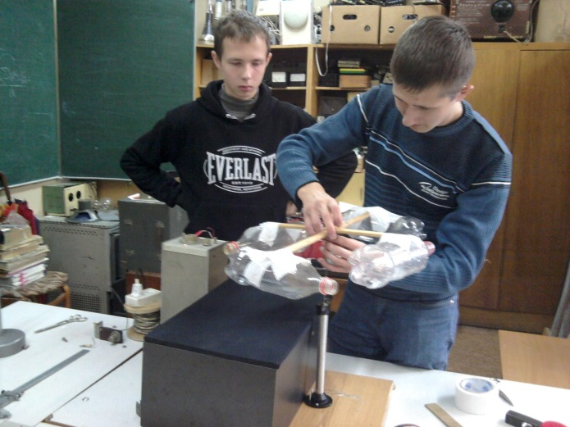
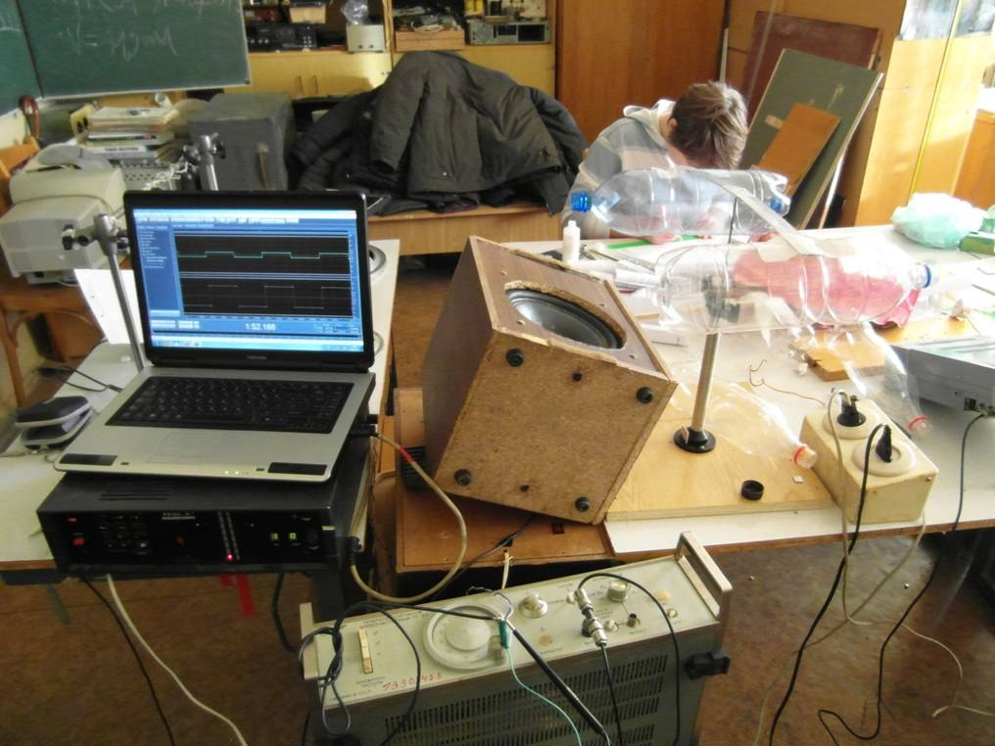
Турниры юных физиков
В течение периода подготовки к турниру школьники решают предложенные задачи комплексно, в несколько этапов
Изучение литературы по теме
Формулировка идей и разработка
направлений исследования
Построение математической
модели явления
Постановка и проведение
эксперимента
Обработка результатов и
подготовка доклада

Slide 4
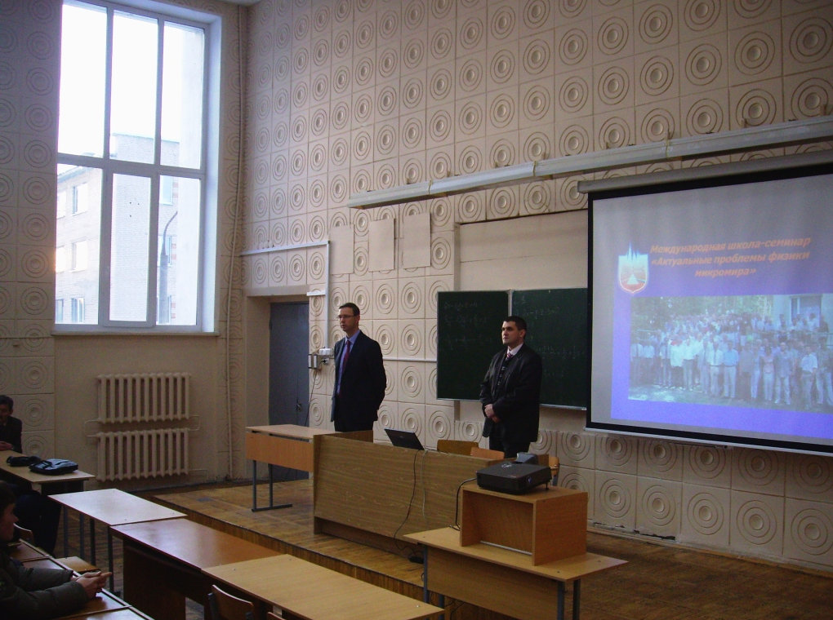
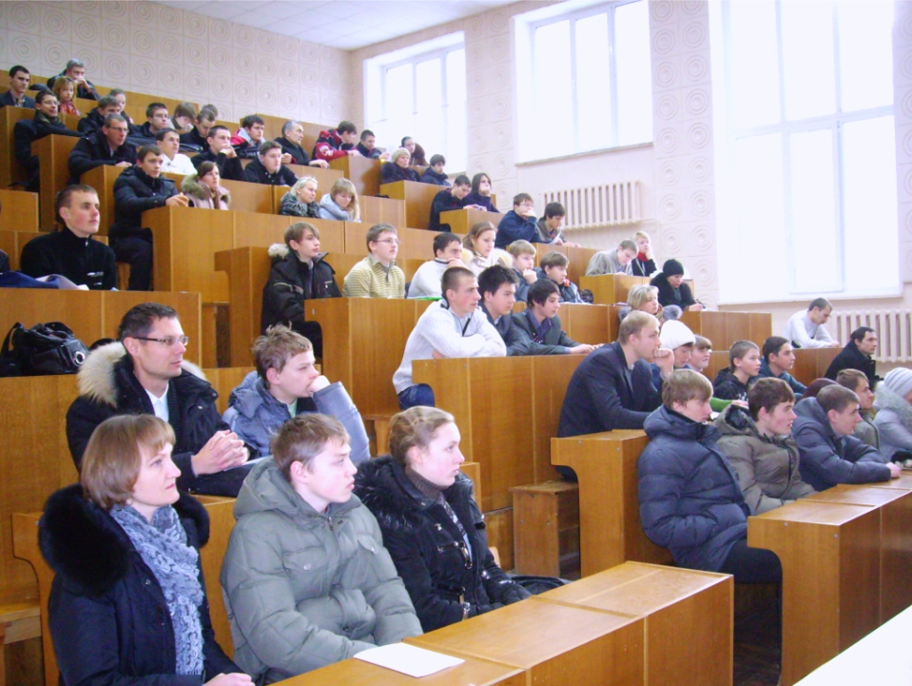
Турниры юных физиков
20-21 декабря 2012 года на базе физического факультета прошел областной Турнир Юных Физиков (ОТЮФ),на который для участия было заявлено 15 команд.
Результаты финальной встречи
МП Гимназия 56 диплом победителя 1 степени
ГГ Лицей-1 диплом победителя 2 степени
Мозырь, СШ-9 диплом победителя 2 степени (3 место)

Slide 5
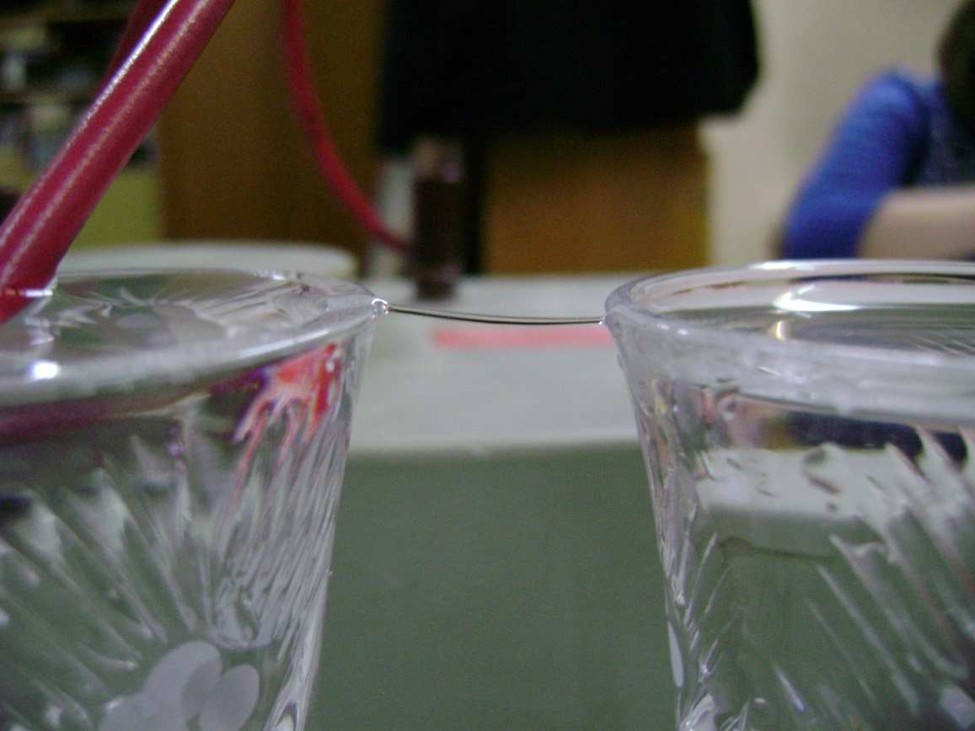
Турниры юных физиков
Эксперимент по задаче
«Жидкий мост»
Если приложить высокое напряжение к жидкости (например, к мягкой (деионизированой) воде), находящейся в двух касающихся друг друга химических стаканах, то между ними может образоваться «текучий» мостик жидкости
Химические стаканы с деионизированной водой

Slide 6
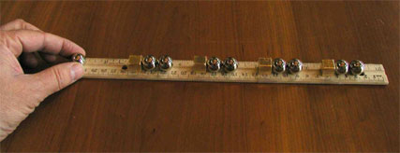
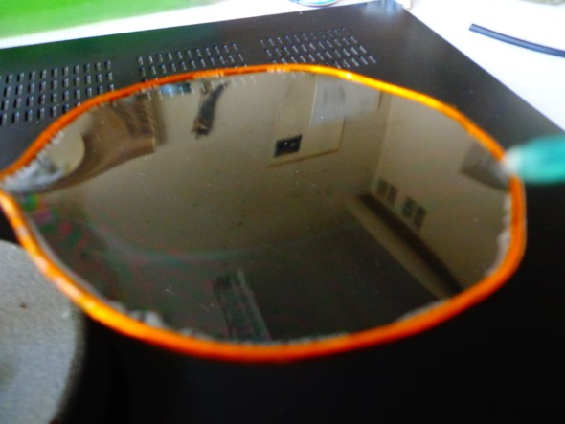
Турниры юных физиков
Задача
«Пушка Гаусса»
В немагнитном желобе лежит ряд одинаковых стальных шариков с помещённым в него сильным магнитом. Ещё один стальной шарик подкатывается к ним и соударяется с крайним шариком. Шарик на противоположном конце ряда выстреливается с неожиданно большой скоростью. Объясните явление и найдите, при каком положении магнита достигается наибольший эффект.
Задача
«Струя и пленка»
Тонкая жидкая струя соударяется с мыльной плёнкой. В зависимости от подходящих параметров, струя может либо проходить сквозь плёнку, либо вливаться в неё, образуя интересные фигуры. Объясните и исследуйте это взаимодействие и получающиеся фигуры.

Slide 7

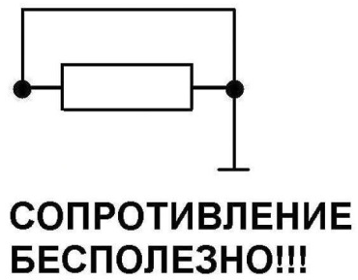
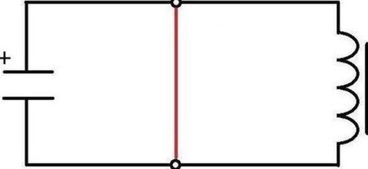
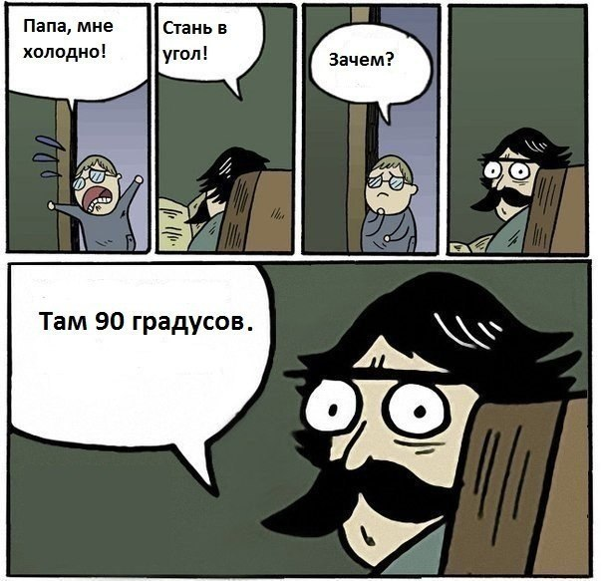
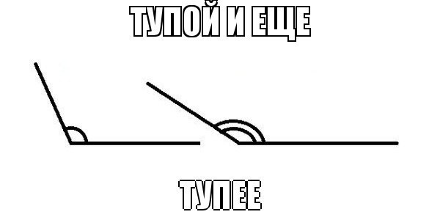
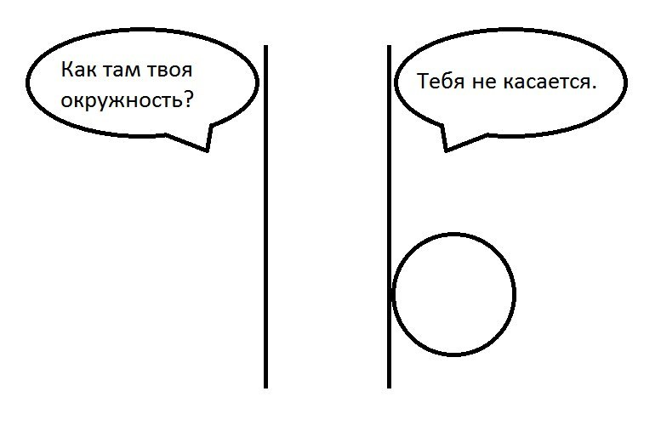
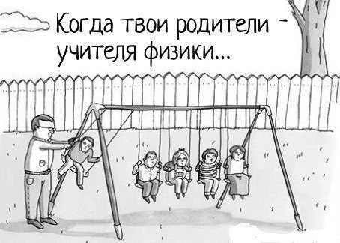
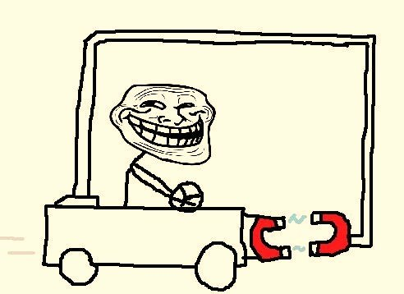
Турниры юных физико
в
Физики продолжают шутить…
«Пушка Гаусса»
Для колебаний
нет причин

Slide 8
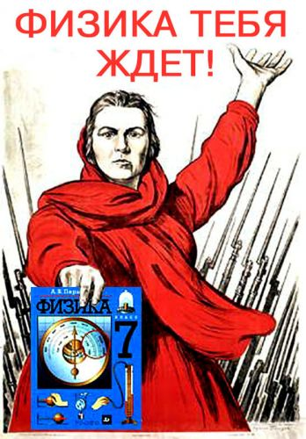
Задача
«Пушка Гаусса»

